Slide 1


Батьківські збори
«Навчання дітей в умовах війни»

Slide 2


Результати освітнього процесу у 2021 -2022 н.р.
Дистанційне навчання в умовах війни.
Співпраця школи, батьків та учнів – запорука успішного навчання та виховання.

Slide 3

3
У 2021 – 2022 н.р. у 5 класі навчалося 5 учнів, з них 3 хлопці і 2 дівчини. За результатами навчання 1 учень ( Дігтяр Тимофій має високий рівень навчання), всі інші – середній рівень.
Всі учні брали активну участь у проведенні навчальної та виховної роботи у закладі.

Slide 4

Правила поведінки під час дистанційного навчання.

Slide 5


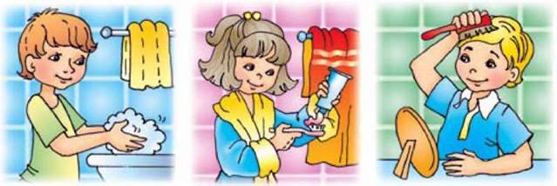
Правило № 1
Встали всі раненько,
Зробили зарядку вправненько.
Поснідали, підкріпились
І до комп’ютера
зручно примостились.
Дотримуйся розпорядку дня.
Перед початком занять приведи себе до ладу.

Slide 6

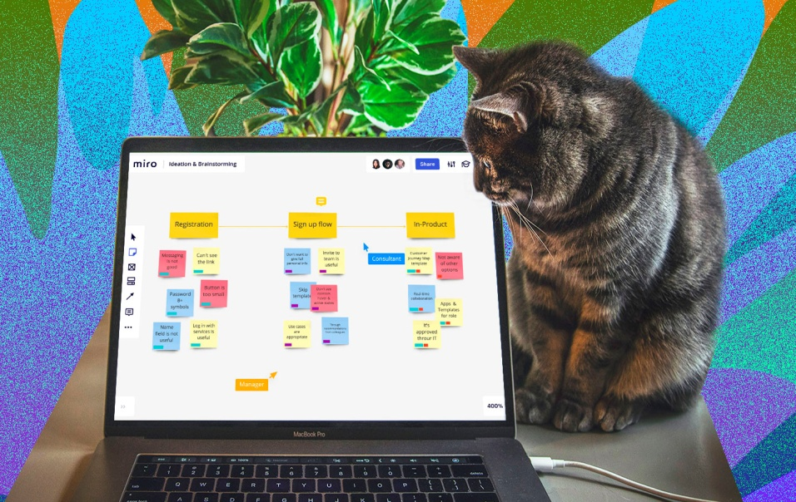
Правило № 2
В Zoom програму входжу я
й затихає вся сім’я.
Кіт, собака, мама й тато,
зачекають небагато.
Щойно мій урок скінчиться
й будем знову веселиться.
Знайди місце, де тобі буде тихо і спокійно!

Slide 7

Правило № 3
Підготуй до уроку все необхідне.
(Підручник, зошит, ручку, олівець, гаджет…)

Slide 8

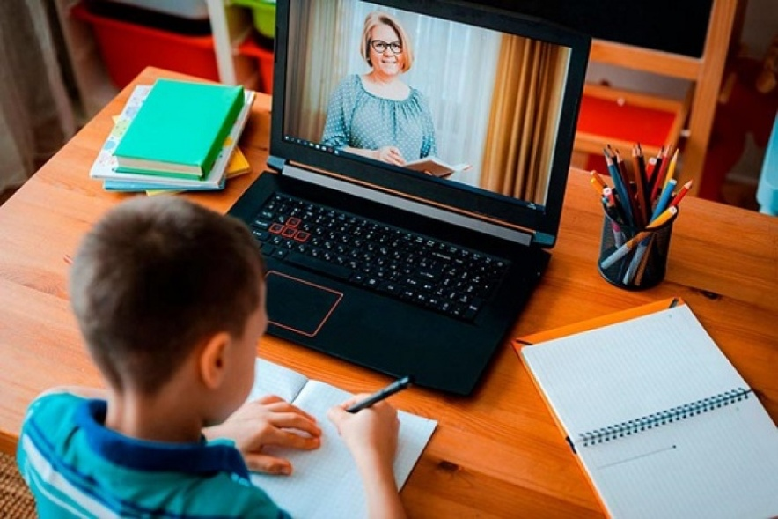
Правило № 4
Приєднуйся до онлайн-уроку за 5 хв до його початку за посиланням, яке буде викладене у групі.
Будьте пунктуальні!

Slide 9


Правило № 5
Гаджет вчасно ти вмикай
І урок не пропускай.
Щоб все добре зрозуміти,
В тиші вчитись треба вміти.
Приєднавшись до відеоуроку, ввімкни камеру і вимкни мікрофон!

Slide 10
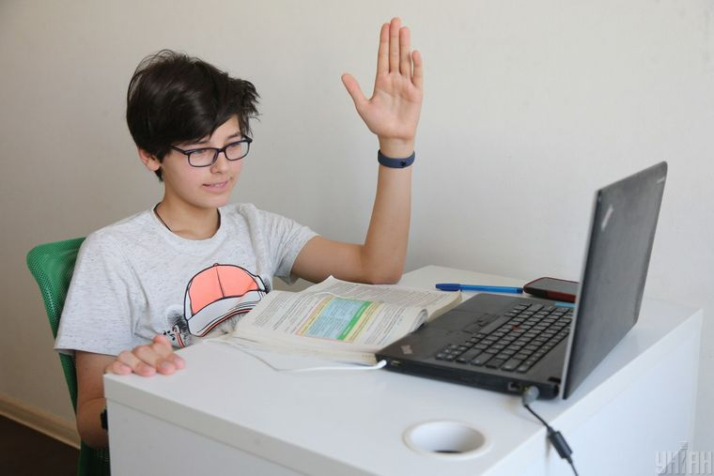

Правило № 6
Відповідай тільки з дозволу вчителя!
Запитуй, коли це доречно.
Для відповідей і запитань увімкни мікрофон.

Slide 11
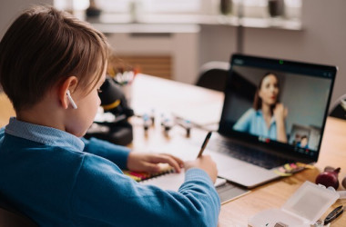
Правило № 7
Слухайте уважно вчителя і відповіді своїх однокласників так, ніби це звичайний урок в школі, де всі бачать, чим ви зайняті на уроці.
Слухайте уважно!
Слухай вчителя уважно
і веди себе поважно,
Адже віртуальний клас –
це не місце для розваг.
Крики, пустощі, піжами
залишай поза екраном!

Slide 12

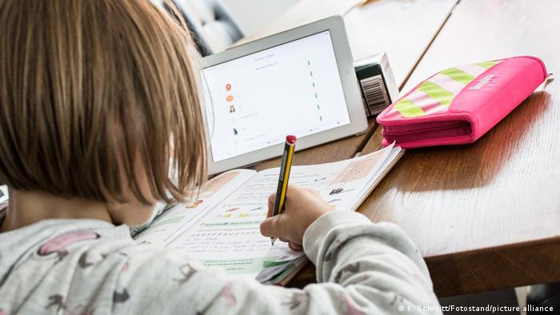
Правило № 8
Зосередься, якщо під час уроку ви відволікаєтесь, то ваша увага розсіюється і не засвоюються якісно нові знання.
Не відволікайтесь!

Slide 13
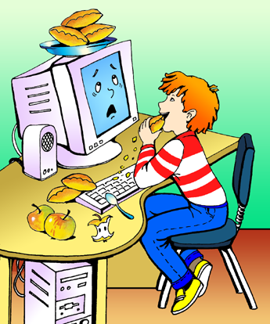
Правило № 9
А ще, друже, пам’ятай
Їжу в кухні залишай.
Сік, горішки, пиріжки,
Де комп’ютер не клади!
Не їж під час
онлайн-уроку !

Slide 14

Правило № 10
Малювати на екрані без прохання вчителя заборонено. Це відволікає вас, однокласників і вчителя.
Малювати на екрані заборонено!

Slide 15

Правило № 11
На уроці будь у гарному настрої, тоді тобі буде все вдаватися.
Гарний і позитивний настрій-обов`язковий!

Slide 16
ВИМОГИ ДО ВИКОНАННЯ РОБІТ
1. Під час виконання всіх видів робіт дотримуйтеся правил академічної доброчесності.
2. Уважно ознайомлюйтеся з матеріалами та завданнями уроку.
3. Письмові роботи виконуйте в робочому зошиті (або в іншому форматі: тест, Word, проєкт, малюнок …) за вимогою вчителя.
4. Текст письмової роботи пишіть розбірливо ручкою чорного або синього кольору.
5. Дотримуйтеся правил оформлення робіт відповідно до предмету.
6. На перевірку надсилайте тільки ті роботи, які зазначив учитель.

Slide 17

7. Під час надсилання робіт на перевірку обов’язково вказуйте прізвище, ім’я (по-батькові – якщо в класі є учні з таким же прізвищем), клас.
8. Якщо на перевірку надсилаєте фото роботи – переконайтеся в його якості.
9. Дотримуйтеся дедлайну (край дати), вказаного вчителем.
10. Під час приєднання до он-лайн уроків та консультацій реєструйтеся
під своїм прізвищем та ім’ям українською мовою (англійською, відповідно до предмету).
Всі учнівські роботи оцінюються відповідно до критеріїв оцінювання з відповідного предмету.

Slide 18
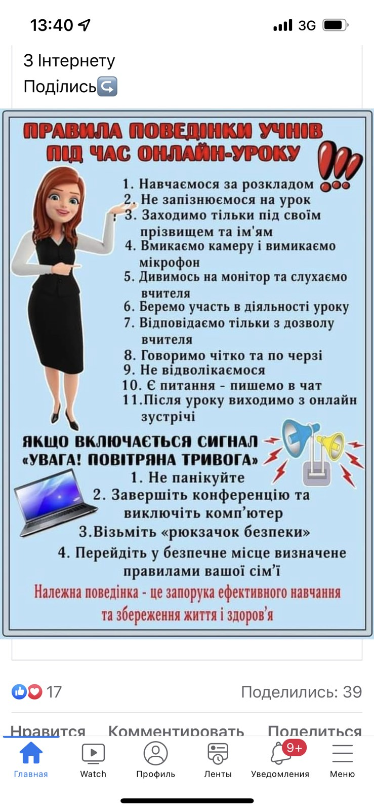

Slide 19

Всім приємного і успішного дистанційного навчання!!!

Slide 20

Вчитель має право:
1. Призначати індивідуальні або групові консультації за необхідності.
2. Не відповідати на листи та телефонні виклики у вихідні, святкові дні і
після 21.00.
3. Не перевіряти роботу, фото якої неякісне.
4. Не допускати до онлайн уроків та консультацій учнів, які
зареєструвалися під ніком, а не під своїм прізвищем та ім’ям
українською мовою (англійською, відповідно до
предмету).
Вчителі гарантують своєчасний і якісний зворотній зв’язок,
неупередженість і об’єктивність під час оцінювання робіт.

Slide 21


Шановні батьки!
Не забувайте про те, що перш за все на Вас лежить відповідальність за виховання і навчання Ваших дітей!
Конвенція про права дитини, ст.18.
Батьки або у відповідних випадках законні опікуни несуть основну відповідальність за виховання і розвиток дитини

Slide 22

ЗАТВЕРДЖЕНО
Наказ Міністерства освіти і науки України
08 вересня 2020 року N 1115
ПОЛОЖЕННЯ
про дистанційну форму здобуття повної загальної середньої освіти
Загальні положення
…
13. Батьки сприяють виконанню дитиною освітньої програми, навчальних програм з окремих предметів (інтегрованих курсів) і досягненню передбачених ними результатів навчання, реалізації індивідуальної освітньої траєкторії, дбають про фізичне та психічне здоров'я дітей, формують у них навички здорового способу життя, а також сприяють дотриманню учнями академічної доброчесності в освітньому процесі.
У разі, якщо під час дистанційного навчання батьки не виконують свої обов'язки щодо забезпечення здобуття дитиною освіти, зокрема не забезпечують участь дитини в освітньому процесі протягом 10 робочих днів підряд з невідомих причин, заклад освіти інформує про це відповідну службу у справах дітей.

Slide 23

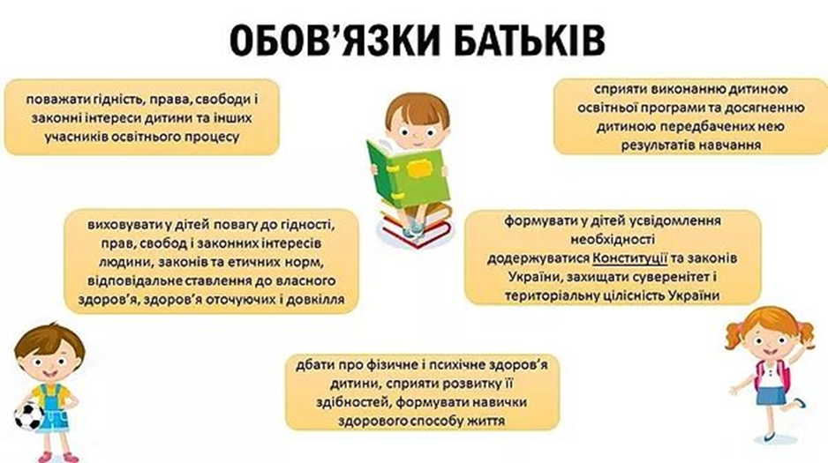

Slide 24
«Наші діти — це наша старість, погане виховання — це наше майбутнє горе, це наша провина перед іншими людьми».
А. С. Макаренко.

Slide 25

Спільні завдання і сім'ї, і школи:
- Поважати гідність дитини,
- виховувати працелюбність,
- почуття доброти,
- милосердя,
- шанобливе ставлення до України, рідної мови, культури,
- шанобливе ставлення до сім’ї,
- повагу до національних, історичних, культурних цінностей інших народів;
- сприяти здобуттю дітьми освіти або забезпечувати домашню освіту відповідно вимог щодо її змісту, рівня та обсягу
- виховувати повагу до законів, прав, основних свобод людини

Slide 26
Та все ж основне – навчально-виховна діяльність, розвиток здібностей кожного учня, формування духовно багатої творчої особистості. Це слід робити щоденно, незважаючи на кризу освіти й освітніх стратегій.
Ще раз хочу наголосити на необхідності тісної співпраці батьківського та педагогічного колективу за формулою
«батьки-діти-школа»

Slide 27
І якщо ми, разом з вами, шановні батьки, нині допоможемо нашим дітям розвинути потребу в знаннях, уміння набувати їх, то ці важливі якості залишаться з ними і після закінчення школи

Slide 28
Кожен із нас запитує себе та інших, коли війна завершиться, коли ми повернемося до мирного життя. І це буде обов’язково. Але ми вже будемо іншими. Для багатьох із нас відбулася переоцінка цінностей, матеріальні речі відійшли на геть інший план, на першому місці – єднання, взаємодопомога, служіння іншим (волонтерство), боротьба як із собою, так і з ворогом. У такі часи ми формуємося як нація, українська нація. Ми переможемо!

Slide 29
Де б ми зараз не знаходилися: вдома, у селищі, в інших областях України, за кордоном – всі наші думки про одне – про Перемогу! І вона обов’язково буде, бо у нас – незламний дух, а ми – нескорений народ! І як би нам наразі важко не доводилося, хочу сказати лише одне: бережімо один одного, підтримуймо один одного, обіймаймо один одного і просто посміхаймося, бо це так важливо і так необхідно! Миру нам! Все буде Україна!

Slide 30
І буде мир...
І вишні зацвітуть
У рідному моєму краї.
Лелеки добру звістку принесуть:
"Кінець війні, ми ворога здолали!"
І на світанку вмиється Земля
Ранковою холодною росою.
І буде чути пісню солов'я,
А не ревіння літаків над головою.

Slide 31
Підніметься з руїн моя країна,
Бо мужності такої світ не знав.
По силі духу ти одна така єдина.
Повернемось до мирного життя,
Запахнуть чорнобривці й рута-м'ята.
І мама заспіває "Котика-котка",
І принесе "від зайчика" гостинця тато.
Ліна Костенко

